Slide 1
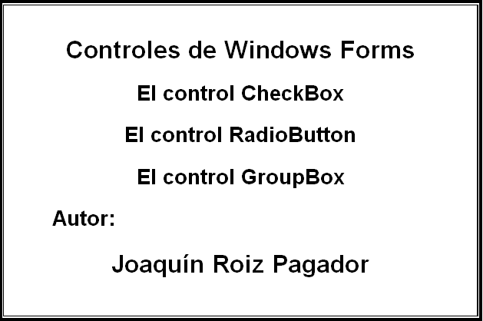

Slide 2
CheckBox
¿En qué consiste?
Indica si una condición está
Permite controlar un conjunto de datos
Se puede enlazar a una base de datos
Permite mejora visual mediante GroupBox

Slide 3

CheckBox
Constructores
Constructor vacío, no recibe parámetros
Propiedades
Checked
CheckState. Estados:
Chequeado
No Chequeado
Indeterminado

Slide 4
CheckBox
Métodos
Hide();
Show();
Eventos
OncheckedChanged()
CheckStateChanged()

Slide 5
CheckBox
A tener en cuenta
Selección múltiple
Por defecto no chequeados
Se pueden agrupar varios CheckBox mediante un GroupBox

Slide 6
RadioButton
¿En qué consiste?
Presentan al usuario un conjunto de dos o más opciones excluyentes entre sí
Controles no independientes entre sí

Slide 7

RadioButton
Constructores
Constructor vacío, no recibe parámetros
Propiedades
Checked
AutoCheck
Appareance

Slide 8
RadioButton
Eventos
OncheckedChanged()
A tener en cuenta
El estado inicial coherente con la información
Se pueden agrupar varios RadioButtons usando un GroupBox

Slide 9
GroupBox
¿En qué consiste?
Control que proporciona agrupamiento
Facilita el posicionamiento
Ofrece mejora visual

Slide 10
GroupBox
Constructores
Constructor vacío, no recibe parámetros
Propiedades
Text. Define título del cuadro

Slide 11
GroupBox
Eventos
ControlAdded()
ControlRemoved()
A tener en cuenta
Tiene título (Panel no)
No tiene barra de desplazamiento (Panel sí)

Slide 12


